Slide 1




Tập viết chữ G hoa

Slide 2

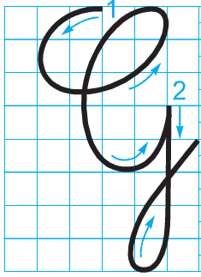
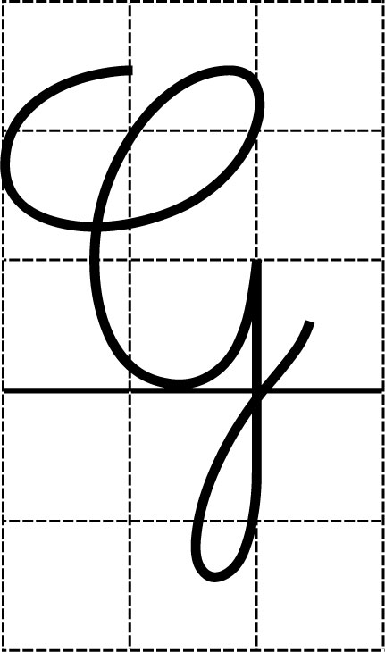

Chữ hoa G gồm mấy nét?
Quan sát và nêu chiều cao, độ rộng của chữ hoa G?
Notes:
Bài giảng thiết kế bởi: Nguyễn Thị Tuyết Nga – TH Mai Động – Hoàng Mai – HN.

Slide 3


Viết chữ hoa G (cỡ vừa)

Slide 4
Viết chữ hoa G (cỡ nhỏ)

Slide 5



Viết bảng con

Slide 6



Chọn ý đúng nhất:
*Con chữ G cỡ vừa
cao mấy ô li ?
a) 7 ô li
b) 8 ô li
c) 6 ô li

Slide 7
Chọn ý đúng nhất:
*Con chữ G cỡ vừa
réng mấy ô li ?
5 ô li
b) 4 ô li rưỡi
c) 6 ô li

Slide 8

Viết từ ứng dụng
Gần jực κì Α΄n, gần Α˝n κì sáng.
a. Chữ cái nào được viết hoa?
→ Chữ G
b. Những chữ cái nào cao 2.5 li ?
→ Chữ g, h
Notes:
Bài giảng thiết kế bởi: Nguyễn Thị Tuyết Nga – TH Mai Động – Hoàng Mai – HN.

Slide 9


Slide 10
G
Gần
G
Gần
Gần mực thì đen gần đèn thì sáng

Slide 11






Thực hành
viết vở

Slide 12


Củng cố, dặn dò

